Slide 1
Vulkaner årsager og typer
Geologi time 4

Slide 2
Mål
Forståelse af hvad der får en vulkan til at gå i udbrud
Forståelse af forskelle mellem vulkantyper
Forståelse af årsagen til forskellige udbrudstyper

Slide 3
Dagsorden
Hvad er en vulkan?
Opgave om ukendte vulkantyper
Pause
Typer af vulkaner
Vulkanøvelse skema og GIS plots
Opsamling

Slide 4
Hvad er en vulkan ?
Når et magmakammer når jordoverfladen dannes det, som kaldes for en vulkan
Magma kaldes lava når det når op på jordoverfladen

Slide 5
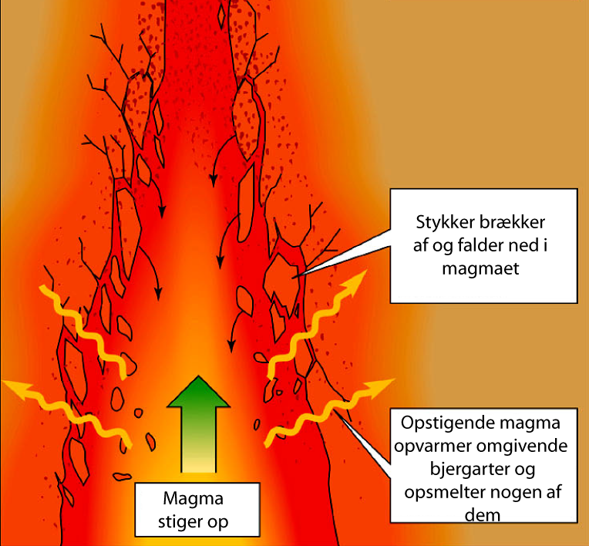
Opsmeltning via overførelse af varme
Dannelse af magma
Magma stiger op mod overfladen, fordi
massefylden er mindre end det omgivende
og fordi vægten af det oven liggende
presser magmaet opad.
På vejen op kan den meget varme magma
opsmelte nogle af de bjergarter det
kommer i kontakt med.
Earth: Portrait of a Planet, 2nd edition
Copyright (c) WW. Norton & Company

Slide 6
I virkeligheden
Magmaen stiger mod overfladen, fordi:
  Den har mindre massefylde end omgivelserne
  Gas udfældes, når temperaturen falder, hvilket medfører lavere massefylde og øget tryk
  Hvis laget der holder magmaet nede ikke er stærkt nok bryder gassen igennem, og tager noget magma med.

Slide 7
Forsøg
  Processen er lidt ligesom at åbne en rystet sodavand eller når mælk koger over.
http://www.youtube.com/watch?v=VsvvZyiGlBs&feature=related

Slide 8
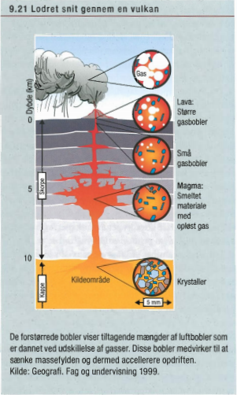
Magmakammer
En afgrænset ”lomme” af magma i litosfæren afkøles langsomt og stiger mod jordoverfladen.
(Her foregår bjergartsdannelsen)

Slide 9
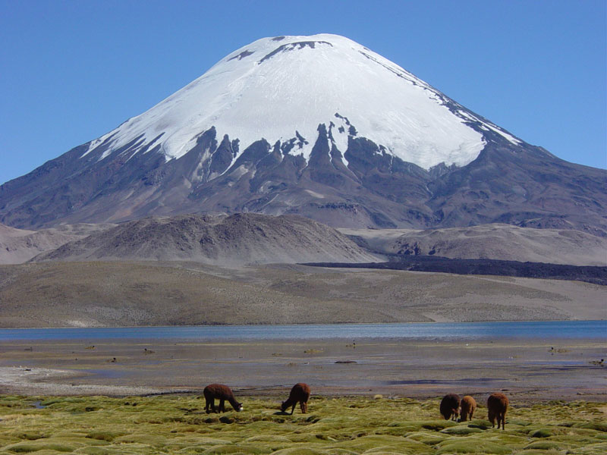
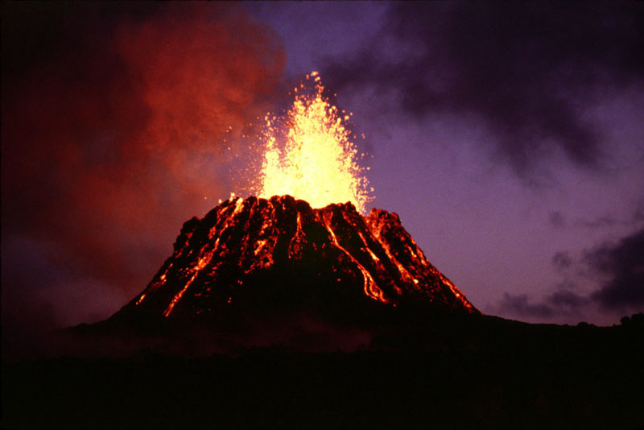
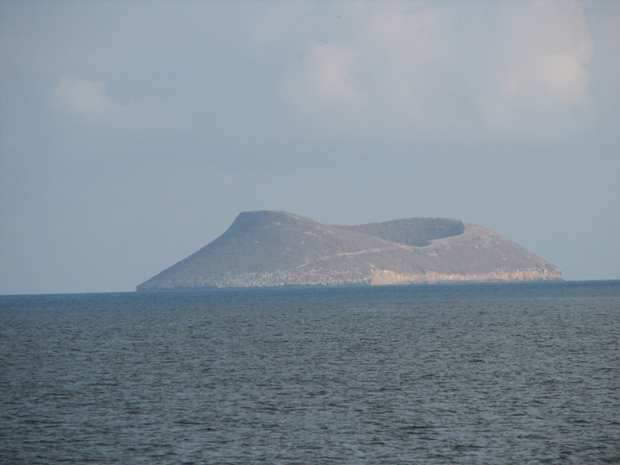
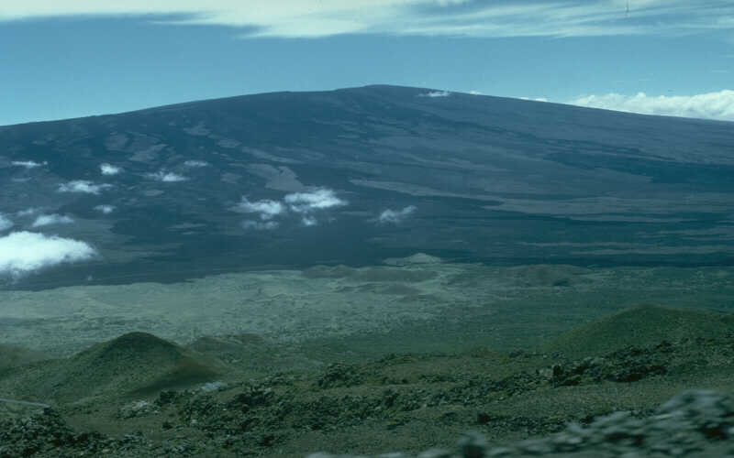
Hvordan ser en vulkan ud ?

Slide 10
Opgavepapir

Slide 11
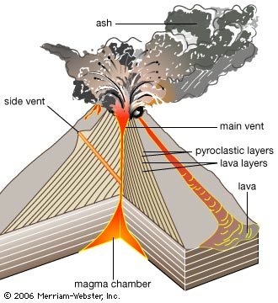
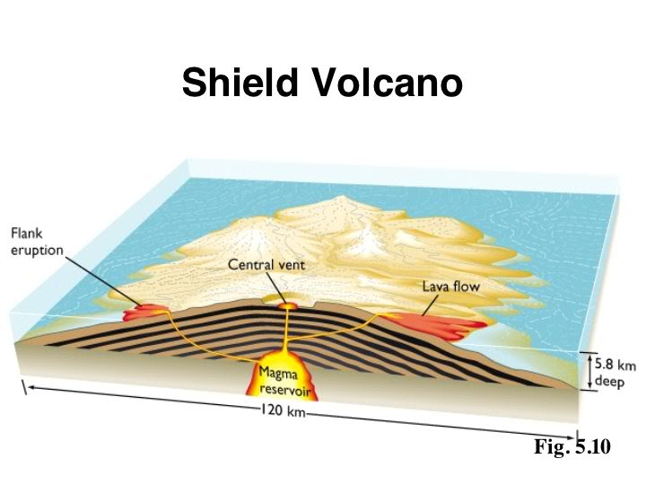
Skjold- vs. keglevulkan
Viskositeten af magmaen

Slide 12
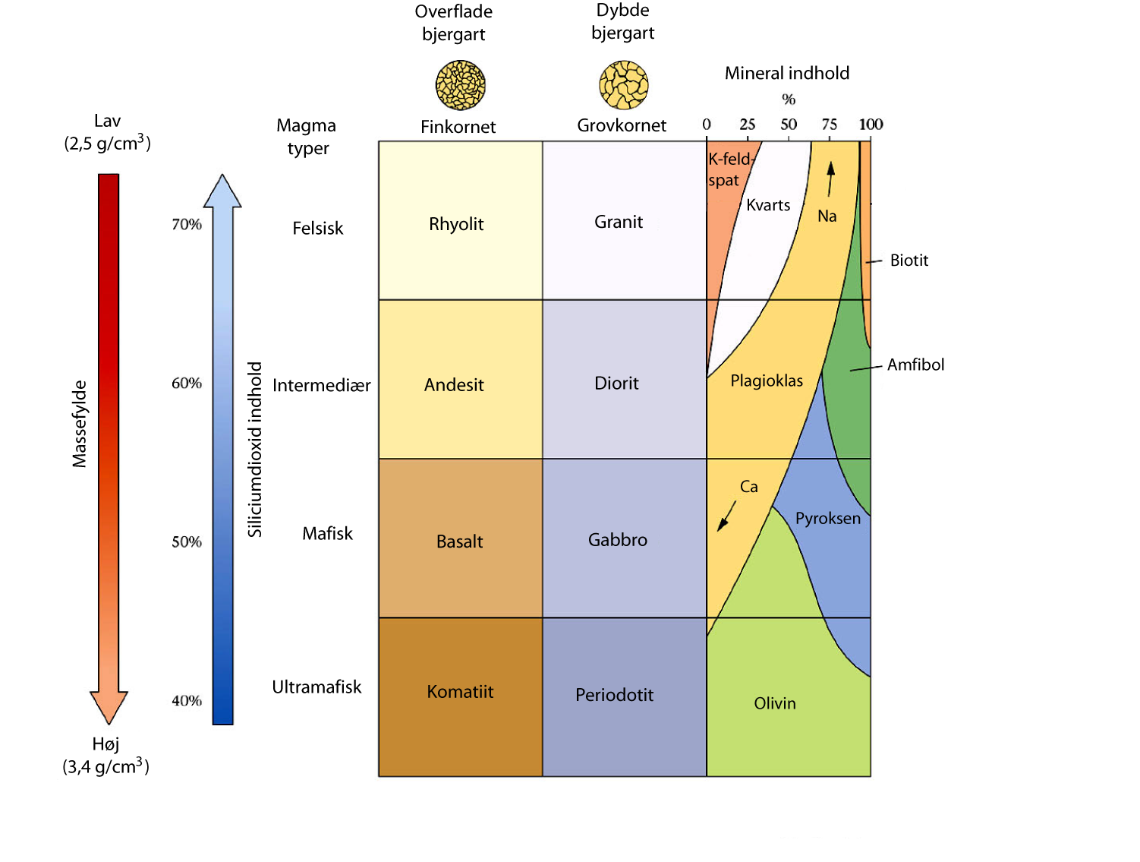
Hvorfor ser de forskellige ud ?
Det afhænger af hvor de dannes og af magmaens sammensætning.

Slide 13
Hvad bestemmer viskositeten ?
Magmaens sammensætning (mængden af sorte mineraler)
  Hvad passerer magmaen?
  Hvad er udfældet?
Magmaens temperatur

Slide 14
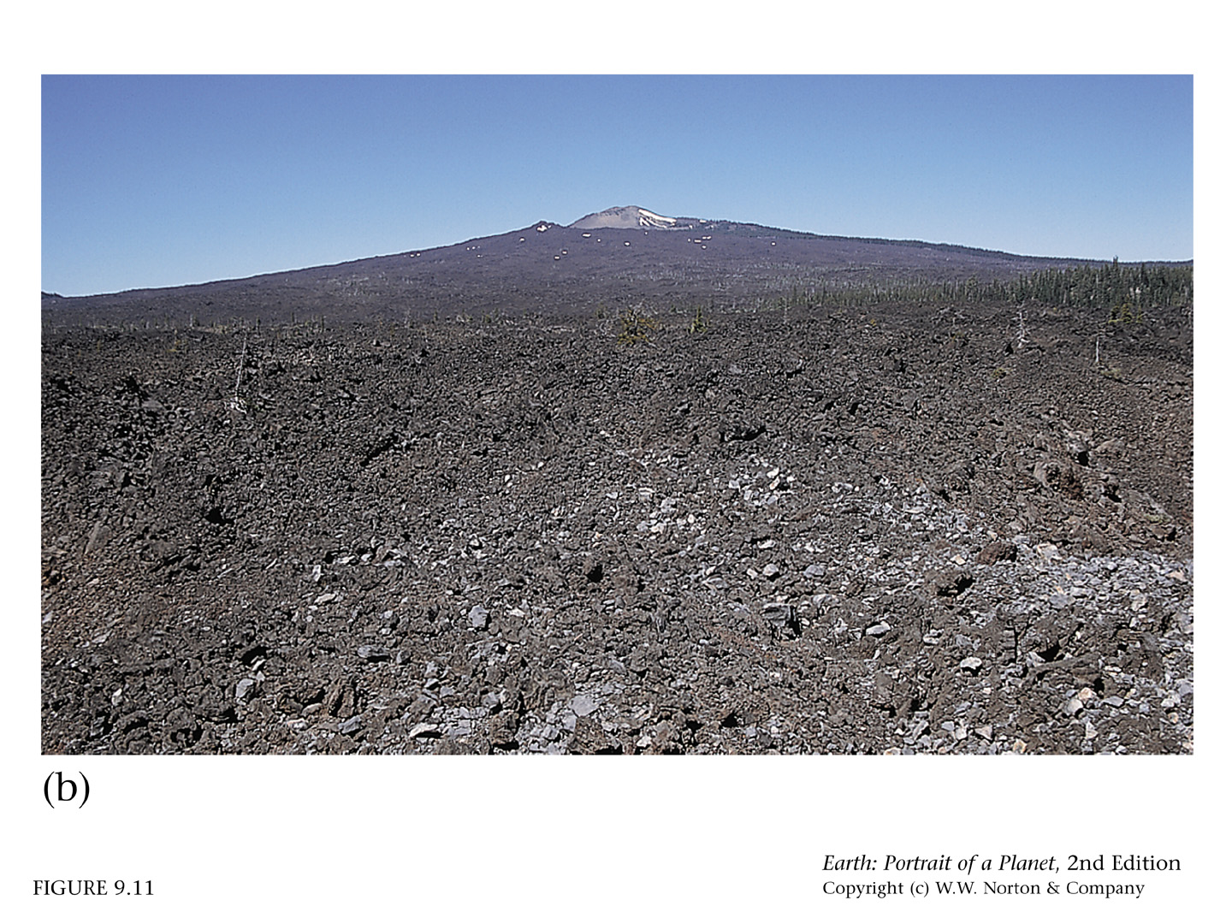
Skjoldvulkan
Vulkantyper
Earth: Portrait of a Planet, 2nd edition
Copyright (c) WW. Norton & Company
Skjoldvulkaner dannes af basaltisk lava der kan flyde langt.
Udbruddene sker relativ ofte, men er ikke så voldsomme.
Vulkanerne på Island og Hawaii er af denne type.
Earth: Portrait of a Planet, 2nd edition
Copyright (c) WW. Norton & Company
Earth: Portrait of a Planet, 2nd edition
Copyright (c) WW. Norton & Company

Slide 15
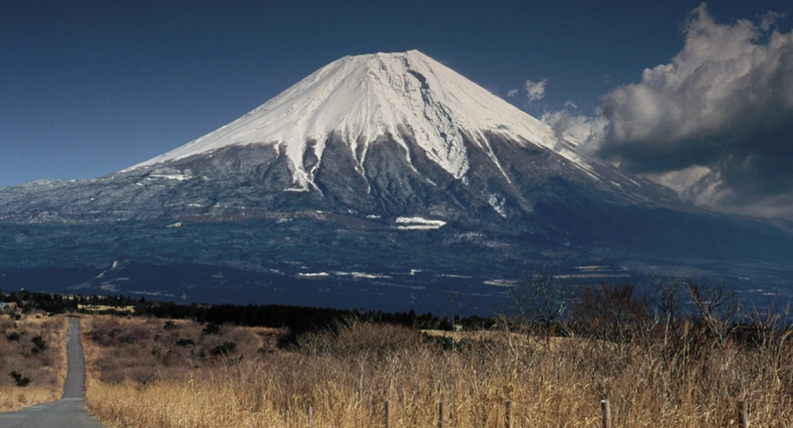
Keglevulkan
Keglevulkaner har andesitisk lava og er relativ
eksplosive i deres udbrud. Fuji i Japan og Etna i Italien er eksempler på denne vulkantype.

Slide 16
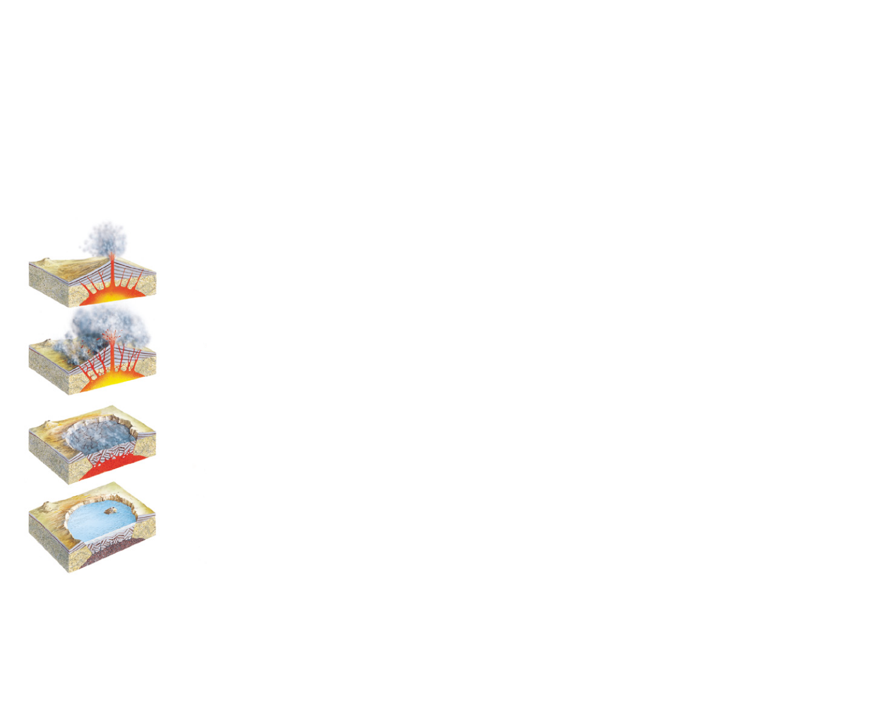
Eksplosionsvulkan

Slide 17
Opgaver

Slide 18
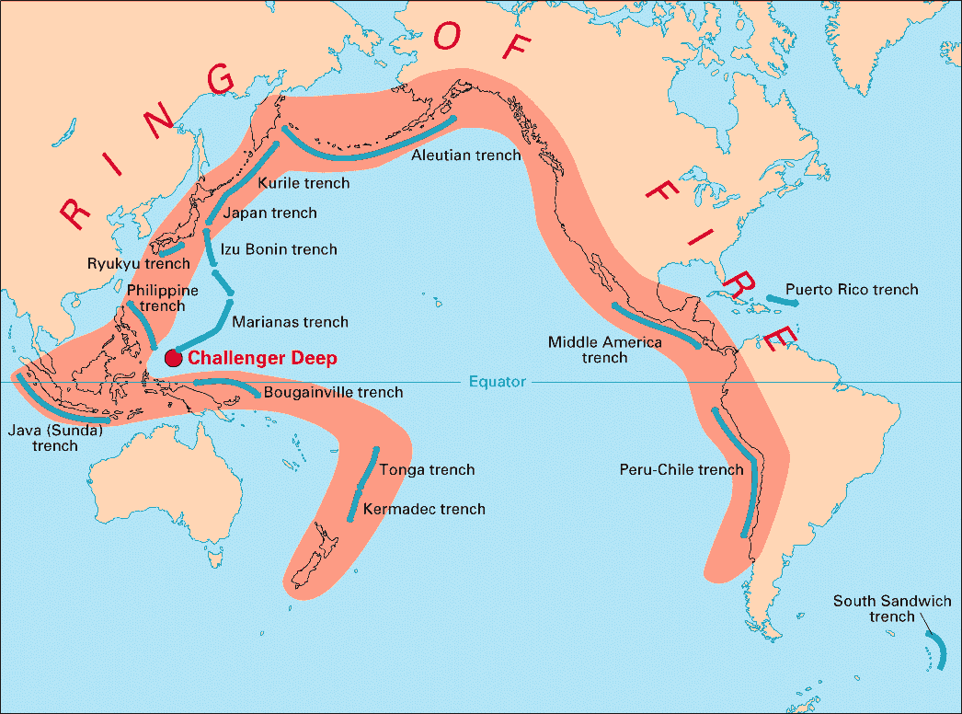
Spørgsmål
Hvad er årsagen til at der er forskellige vulkantyper?
Hvilke vulkaner er farligst og hvorfor ?

Slide 19
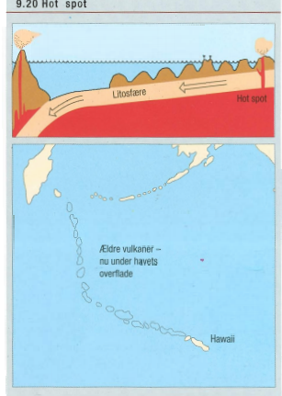
Hopspot
Forklar hvorfor Hot-spot- vulkaner adskiller sig fra andre vulkaner, og hvorfor de kan benyttes som bevis på at plader flytter sig.

Slide 20
Vesuvius volcano
http://www.youtube.com/watch?v=uphPMFFC5GI&feature=related
Har folk ret til at blive evakueret, når de bosætter sig ved foden af en vulkan?
Hvad kan man gøre for at udelukke de farer, der er ved vulkanen?
Island bør betale for udgifterne i forbindelse med vulkanudbruddet, som lammede lufttrafikken, det er jo deres vulkan?

Slide 21
Pointer
Vulkaner går i udbrud pga. trykket i magmaen, der øges når temperaturen falder
Vulkantyper bestemmes af sammensætningen af magma
Der findes forskellige vulkantyper ved forskellige pladegrænser

